Slide 1

Lab Seminar
30.03.2018
OPEN LAB - MECHATRONICS
RESEARCHING TOPIC
Service Robot
Advisor: Assoc.Prof. Nguyen Truong Thinh
Researcher: Cao Le Cong Minh
Vo Dang Khoang
Tran Van Dao
OPEN LAB MECHATRONICS

Slide 2
Previous Plan | Work Done | % | Future Work
-Robot có khả năng chạy tự động và né vật cản | -Robot có khả năng di chuyển trong hệ tọa độ 0xy | 80 | Nhập tọa độ để robot di chuyển đến vị trí đó và lưu được vị trí Tạo giao diện cơ bản
 | Có thể truyền dữ liệu về máy tính để xác định vị trí của robot Nhận dữ liệu điều khiển từ máy tín | 70
Topics | Long Term Research Plan
 | April | May. | June | July | August | Sep.

Slide 3
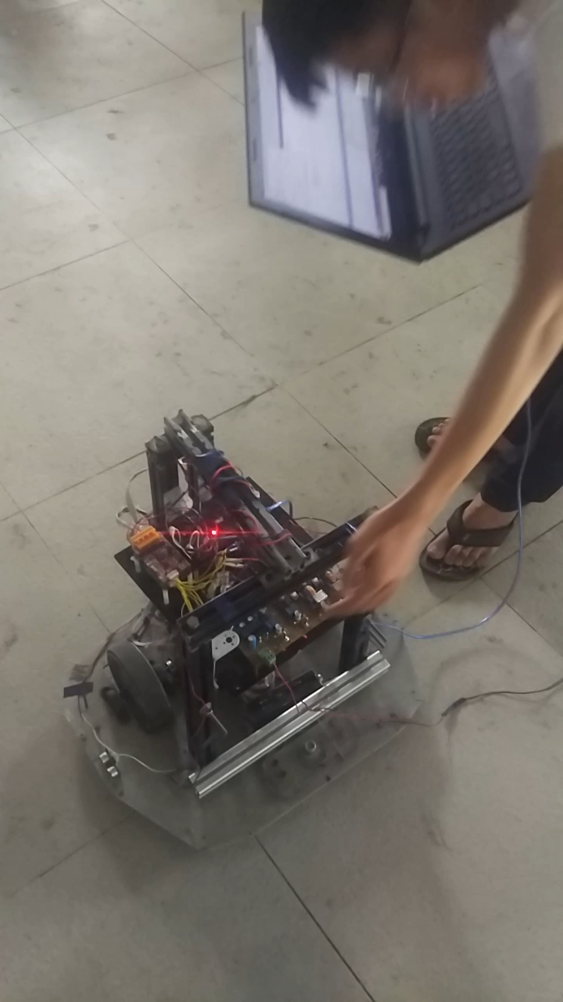

Slide 4
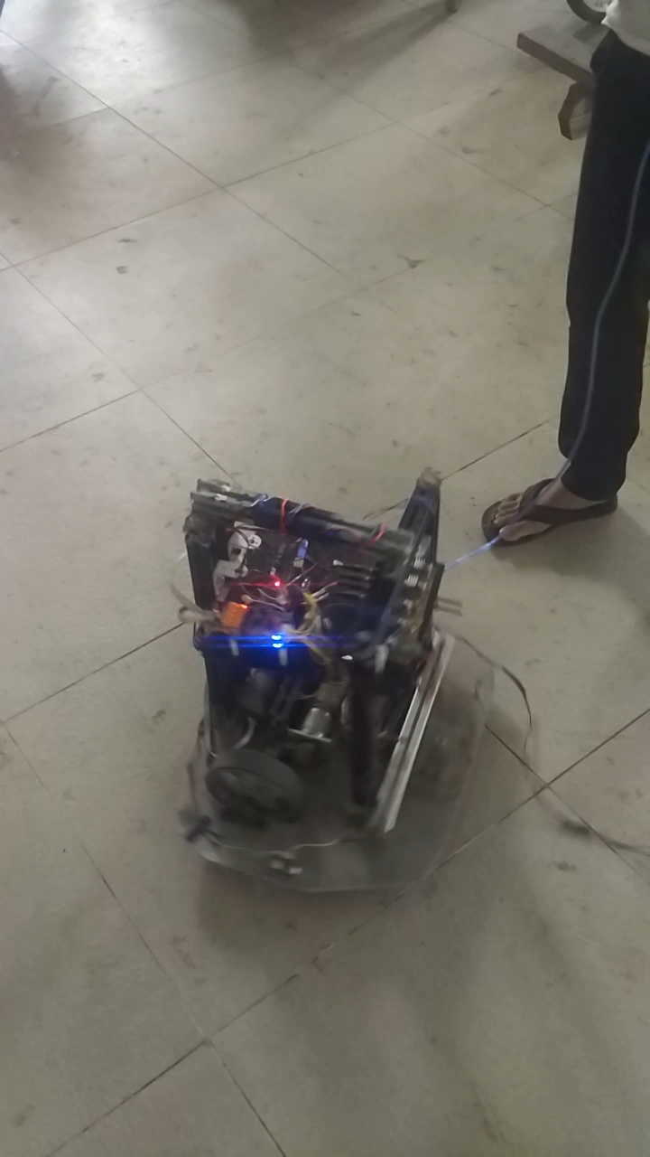

Slide 5
